Slide 1
Machine Learning
Report seminar
• 이 원 호

Slide 2

Machine Learning Basic Concepts
Linear Regression
Logistic Regression(classification)
Multivariable Linear / Logistic Regression
Neural Networks
Deep Learning(CNN, RNN, etc.)
Bidirectional Neural Networks
Android Application

Slide 3


Machine Learning Basic Concepts
“컴퓨터에게 배울 수 있는 능력, 즉 코드로 정의하지 않은 동작을 실행하는 능력에 대한 연구 분야“
훈련 이후 새롭게 들어오는 데이터를 정확히 처리할 수 있는 능력을 부여.
학습 데이터 / 실험 데이터
결과

Slide 4
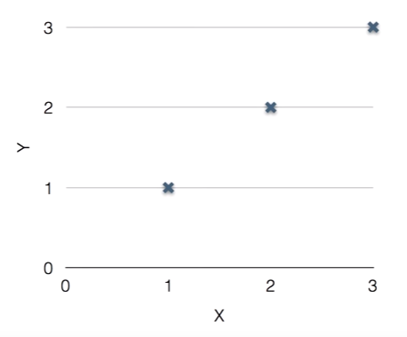
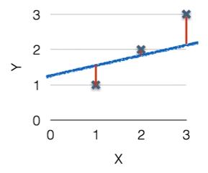

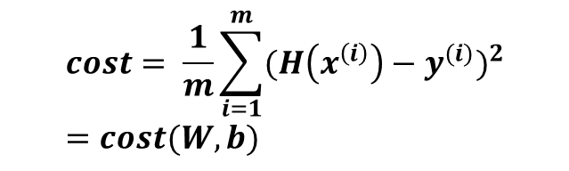
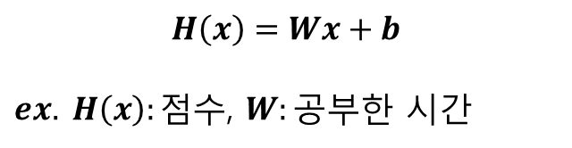
Linear Regression (predict value)
Hypothesis
Cost function
$$H\left(x\right)=Wx+b$$
$ex. H\left(x\right):점$수, $W:공$부한 시간
$$H\left(x\right)−y → {(H\left(x\right)−y)}^{2}$$
$$cost= \frac{1}{m}\sum_{i=1}^{m}{{(H\left(x^{\left(i\right)}\right)−y^{(i)})}^{2}} \\ =cost(W, b)$$

Slide 5
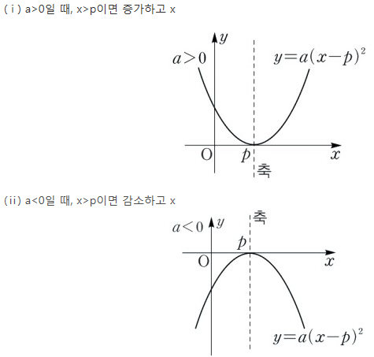
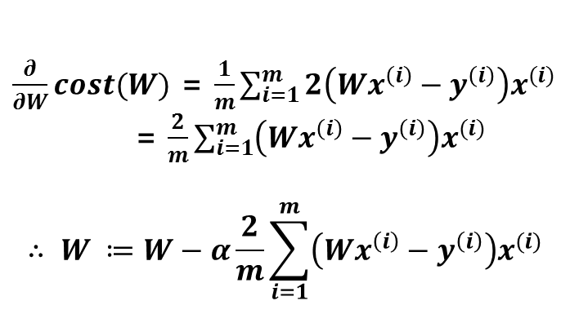
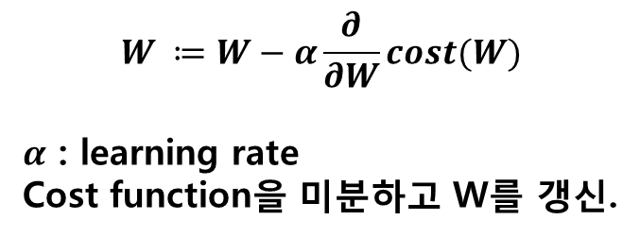
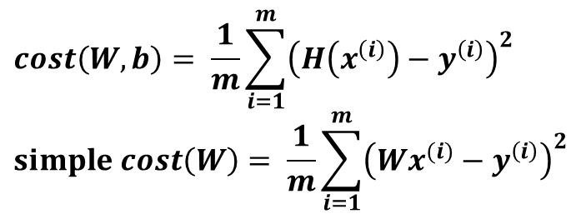
Linear Regression (Cont.)
Cost function
Gradient descent algorithm
$$W ≔W−α\frac{∂}{∂W}cost(W)$$
$α$ : learning rate
Cost function을 미분하고 W를 갱신.
기울기 음수
기울기 양수
$$cost\left(W, b\right)= \frac{1}{m}\sum_{i=1}^{m}{{\left(H\left(x^{\left(i\right)}\right)−y^{\left(i\right)}\right)}^{2}} \\ simple cost\left(W\right)= \frac{1}{m}\sum_{i=1}^{m}{{\left(Wx^{(i)}−y^{\left(i\right)}\right)}^{2}}$$
$\frac{∂}{∂W}cost(W)$ = $\frac{1}{m}\sum_{i=1}^{m}{2\left(Wx^{\left(i\right)}−y^{\left(i\right)}\right)x^{(i)}}$
= $\frac{2}{m}\sum_{i=1}^{m}{\left(Wx^{\left(i\right)}−y^{\left(i\right)}\right)x^{(i)}}$
$$∴ W ≔W−α\frac{2}{m}\sum_{i=1}^{m}{\left(Wx^{\left(i\right)}−y^{\left(i\right)}\right)x^{(i)}}$$

Slide 6
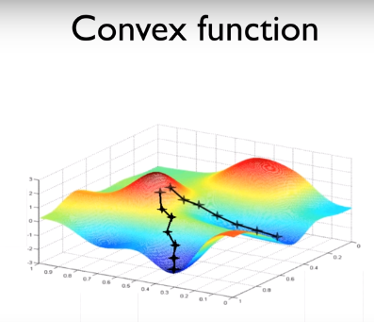
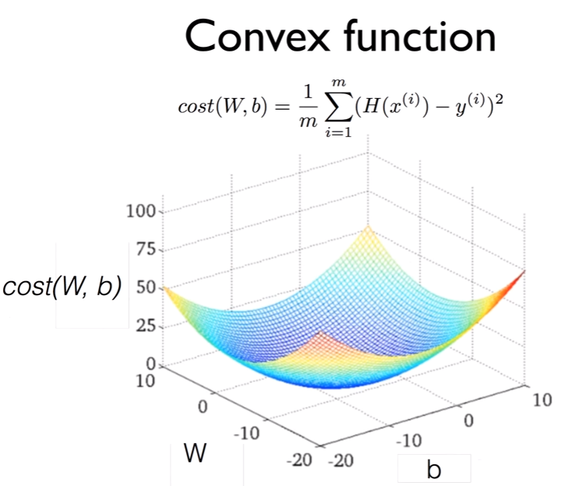
Linear Regression (Cont.)

Slide 7
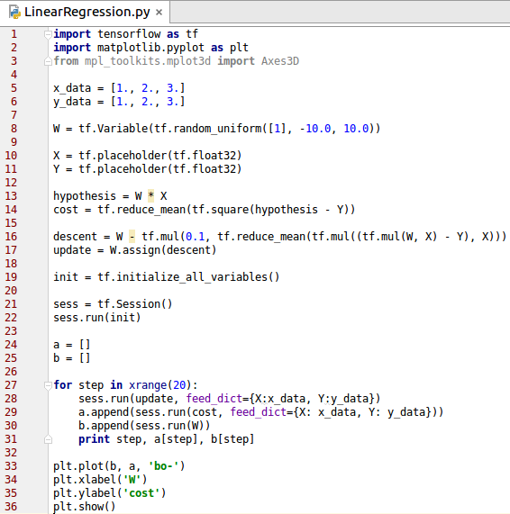

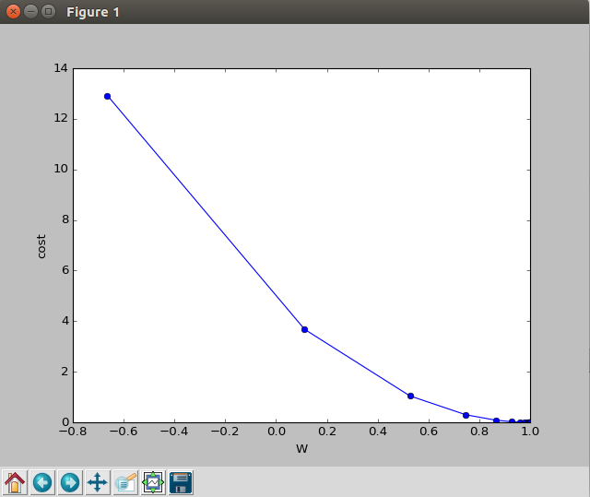
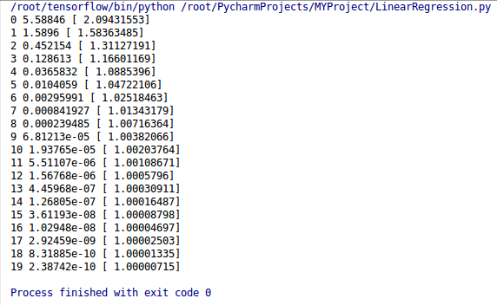
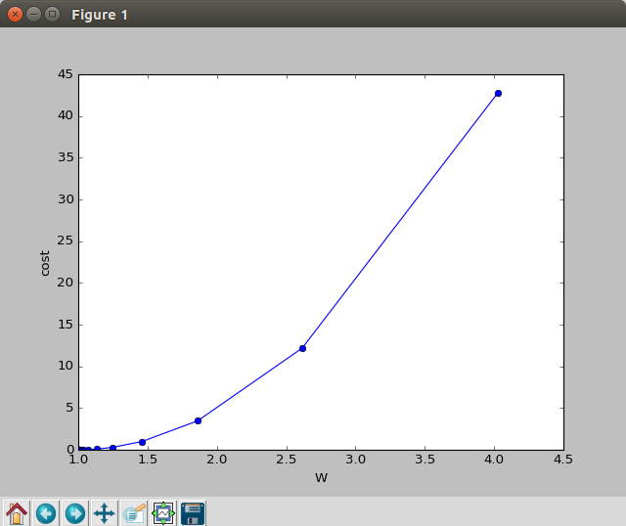
Linear Regression (Cont.)
Simple LinearRegression
Step이 진행함에 따라
Cost는 0, W는 1에 수렴.

Slide 8
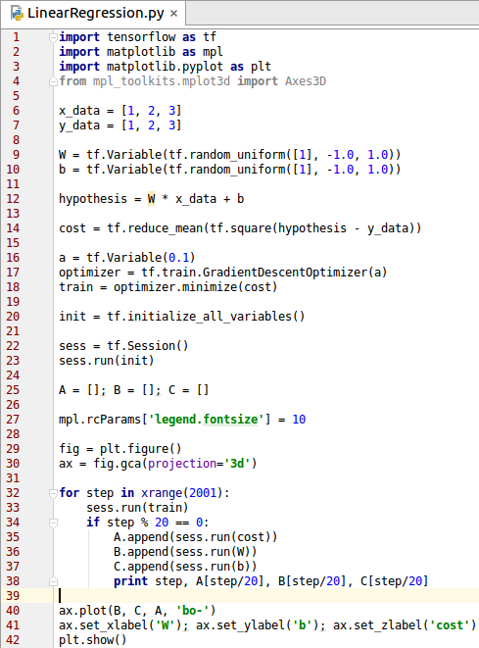

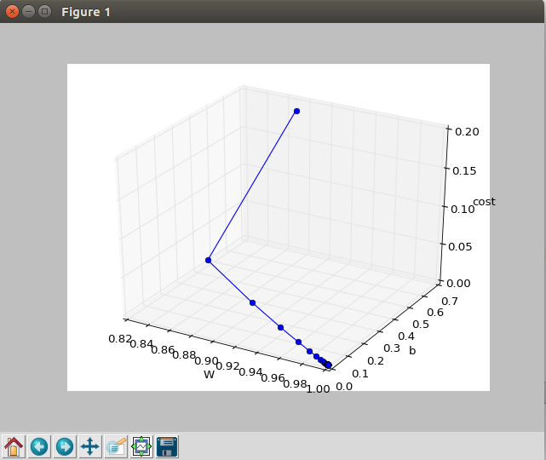
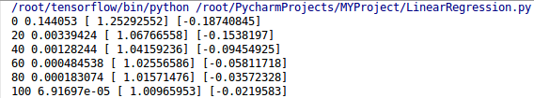
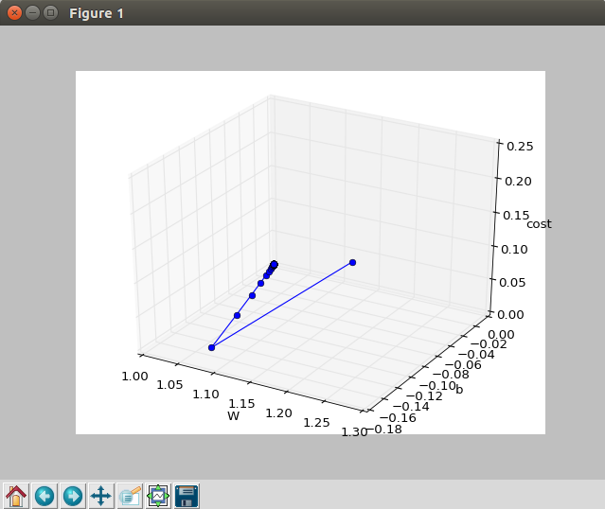
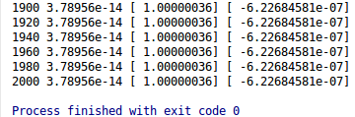
Linear Regression (Cont.)
Linear Regression
Step이 진행함에 따라
Cost : 0, W : 1, b : 0 수렴.

Slide 9
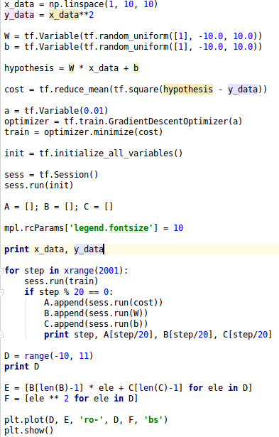
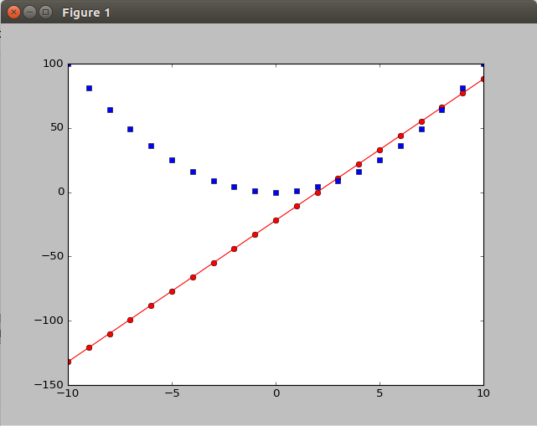
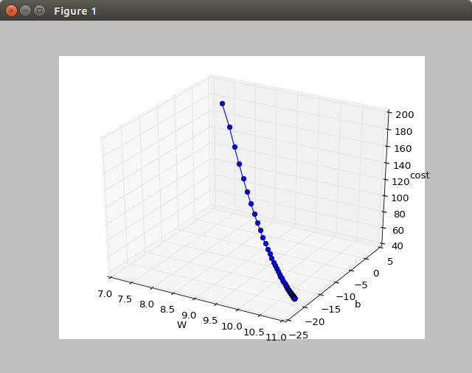


Linear Regression (Cont.)
Linear Regression
Step이 진행함에 따라
Cost : 52.8, W : 10.1, b : -21.995 수렴.

Slide 10
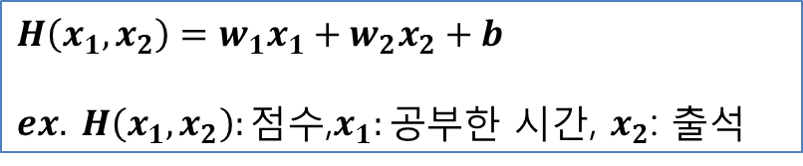
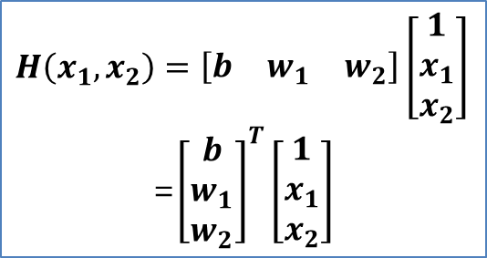
Multi-Variable Linear Regression
$$H\left(x_{1},x_{2}\right)=w_{1}x_{1}+w_{2}x_{2}+b$$
$ex. H\left(x_{1},x_{2}\right):점$수,$x_{1}:공$부한 시간, $x_{2}$: 출석
$$H\left(x_{1},x_{2}\right)=\left[\begin{matrix}b & w_{1} & w_{2}\end{matrix}\right]\left[\begin{matrix}1 \\ x_{1} \\ x_{2}\end{matrix}\right]$$
=${\left[\begin{matrix}b \\ w_{1} \\ w_{2}\end{matrix}\right]}^{T}\left[\begin{matrix}1 \\ x_{1} \\ x_{2}\end{matrix}\right]$

Slide 11
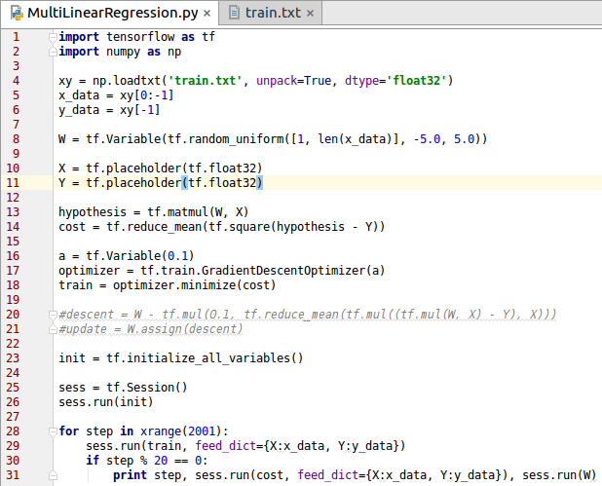
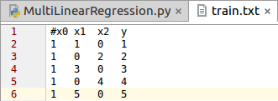
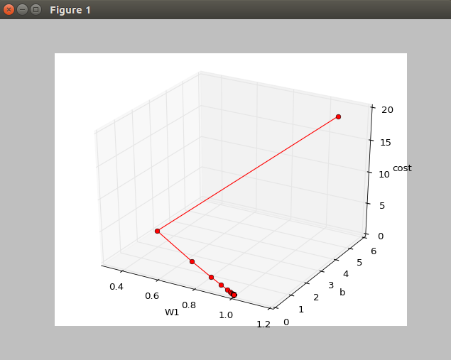
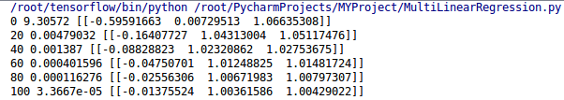
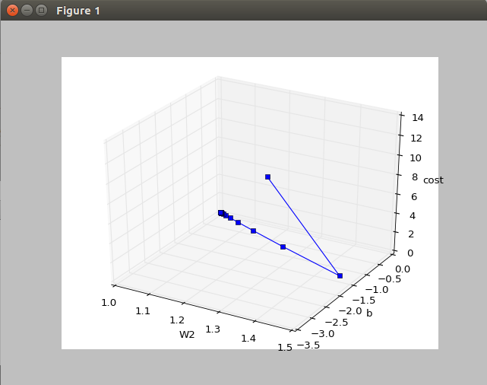
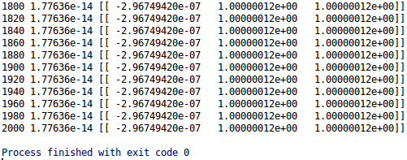

Multi-Variable Linear Regression (Conf.)
Step이 진행함에 따라
Cost : 0, $w_{1}$ : 1, $w_{2}=$1, b : 0 수렴.

Slide 12
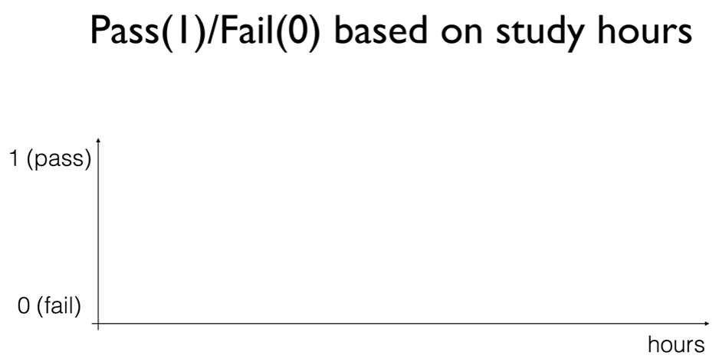


Logistic Regression(classification)
$$H\left(x\right)=Wx+b$$
50%(round)
Rumor Size
$$x_{1}$$
1 2 3 6 7 8
큰 종양이 나타 났을때와 h함수의 값이 0보다 작거나 1보다 큰값이 되기 때문에 문제가 됨.
참고 블로그 : http://daeson.tistory.com/entry/15-Supervised-Learning-Classification-표현

Slide 13
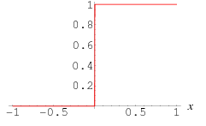
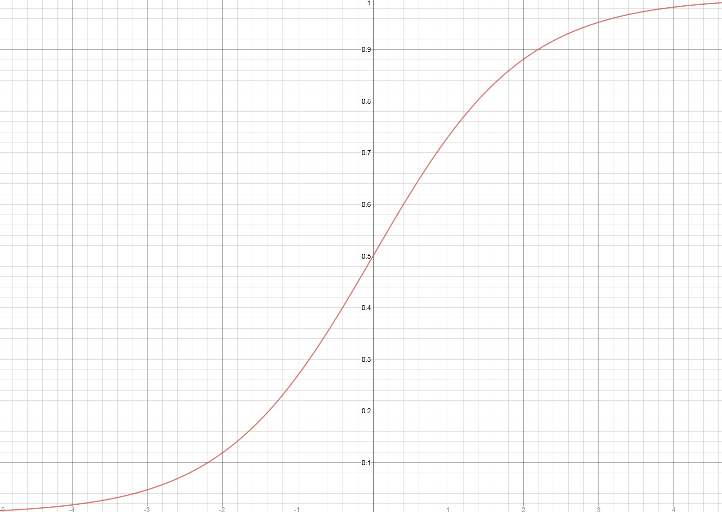


Logistic Regression(conf.)
$H_{W}\left(x\right)=Wx+b$
$g\left(z\right)= \frac{1}{\left(1 +{ e}^{−z}\right)}$
Basic step function
Logistic function
$0<g\left(H_{W}\left(x\right)\right)= \frac{1}{\left(1 +{ e}^{−W^{T}X}\right)}<1$

Slide 14
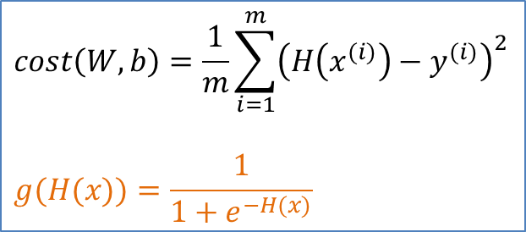
Logistic Regression(conf.)
$$cost\left(W,b\right)=\frac{1}{m}\sum_{i=1}^{m}{{\left(H\left(x^{(i)}\right)−y^{(i)}\right)}^{2}}$$
$$g(H(x))=\frac{1}{1+e^{−H(x)}}$$
Hypothesis의 발산을 막기 위해서 sigmoid function을 사용.
Cost함수에 Local minimum이 제거를 위해 log를 사용.

Slide 15
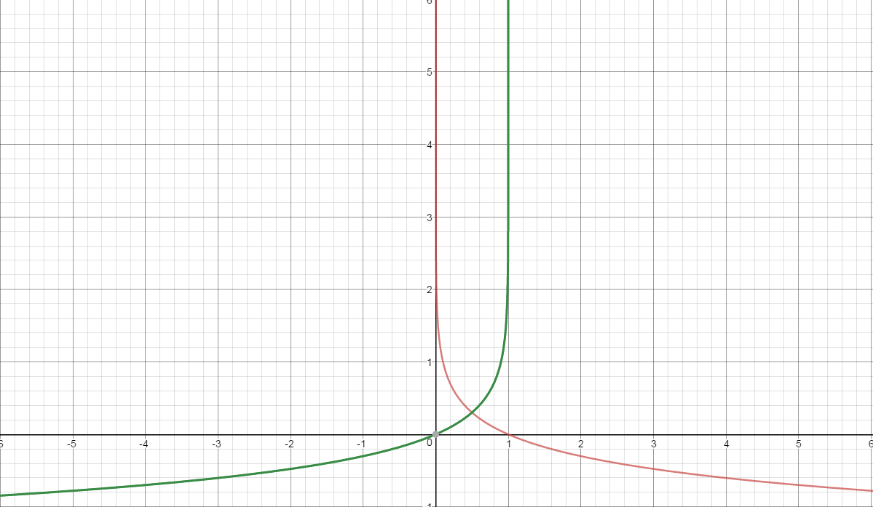
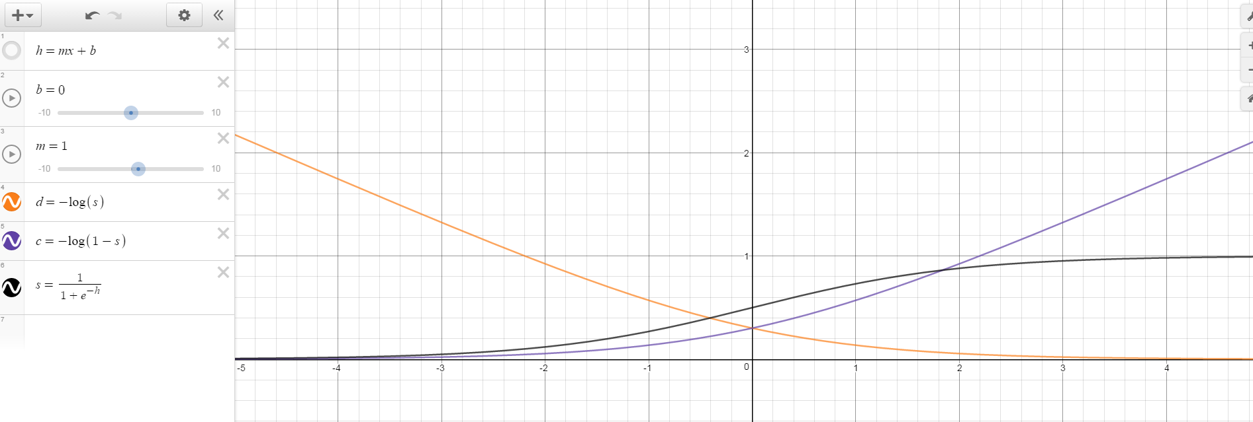
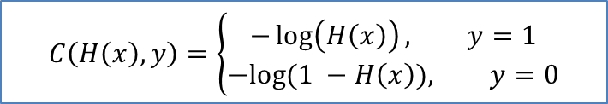




Logistic Regression(conf.)
$$C\left(H\left(x\right), y\right)=\left\{\begin{aligned}−\log\left(H\left(x\right)\right), y=1 \\ &−log⁡(1 −H\left(x\right)), y=0\end{aligned}\right.$$
$$=− log⁡(1 − x)$$
$$=− log⁡(x)$$
$$cost$$
$$x$$
https://www.desmos.com/calculator

Slide 16
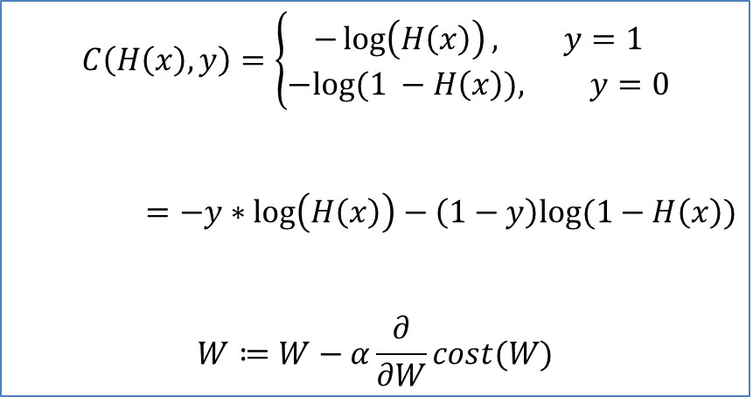
Logistic Regression(conf.)
$$C\left(H\left(x\right), y\right)=\left\{\begin{aligned}−\log\left(H\left(x\right)\right), y=1 \\ &−log⁡(1 −H\left(x\right)), y=0\end{aligned}\right.$$
$=−y∗\log\left(H\left(x\right)\right)−\left(1−y\right)log⁡(1−H\left(x\right))$
$$W≔W−α\frac{∂}{∂W}cost(W)$$

Slide 17




SoftMax Regression (Multi-Logistic Regression)
$$x_{2}$$
Pass(1) / Fail(0)
$$x_{1}$$
$$x_{2}$$
3 Levels(Class)
: Logistic * 3
$$x_{1}$$

Slide 18
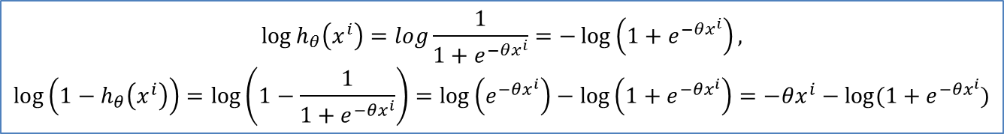
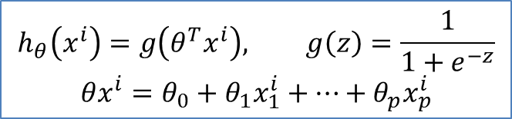
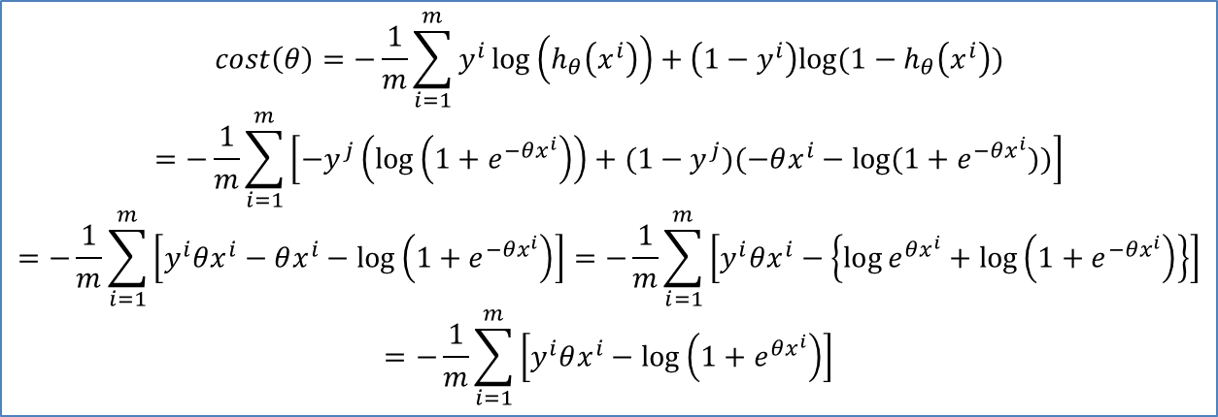
SoftMax Regression (Multi-Logistic Regression)
$$h_{θ}\left(x^{i}\right)=g\left(θ^{T}x^{i}\right), g\left(z\right)=\frac{1}{1+e^{−z}}$$
$$θx^{i}=θ_{0}+θ_{1}x_{1}^{i}+⋯+θ_{p}x_{p}^{i}$$
$$\log{h_{θ}\left(x^{i}\right)}=log\frac{1}{1+e^{−θx^{i}}}=−\log\left(1+e^{−θx^{i}}\right),$$
$$\log\left(1−h_{θ}\left(x^{i}\right)\right)=\log\left(1−\frac{1}{1+e^{−θx^{i}}}\right)=\log\left(e^{−θx^{i}}\right)−\log\left(1+e^{−θx^{i}}\right)=−θx^{i}−log⁡(1+e^{−θx^{i}})$$
$$cost\left(θ\right)=−\frac{1}{m}\sum_{i=1}^{m}{y^{i}\log\left(h_{θ}\left(x^{i}\right)\right)+\left(1−y^{i}\right)log⁡(1−h_{θ}\left(x^{i}\right))}$$
$$=−\frac{1}{m}\sum_{i=1}^{m}{\left[−y^{j}\left(\log\left(1+e^{−θx^{i}}\right)\right)+(1−y^{j})(−θx^{i}−log⁡(1+e^{−θx^{i}}))\right]}$$
$$=−\frac{1}{m}\sum_{i=1}^{m}{\left[y^{i}θx^{i}−θx^{i}−\log\left(1+e^{−θx^{i}}\right)\right]}=−\frac{1}{m}\sum_{i=1}^{m}{\left[y^{i}θx^{i}−\left\{\log{e^{θx^{i}}}+\log\left(1+e^{−θx^{i}}\right)\right\}\right]}$$
$$=−\frac{1}{m}\sum_{i=1}^{m}{\left[y^{i}θx^{i}−\log\left(1+e^{θx^{i}}\right)\right]}$$

Slide 19
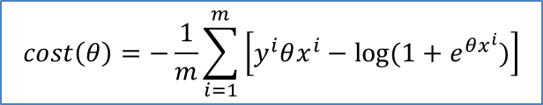
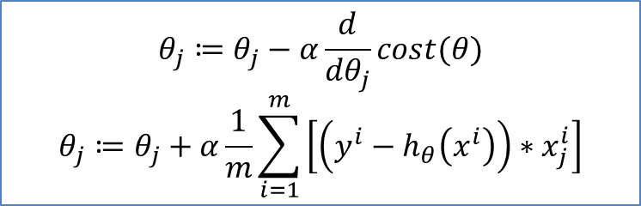
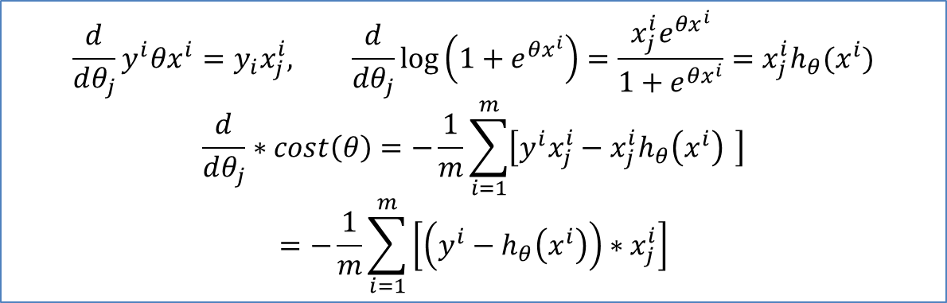
SoftMax Regression(conf.)
$$cost\left(θ\right)=−\frac{1}{m}\sum_{i=1}^{m}{\left[y^{i}θx^{i}−log⁡(1+e^{θx^{i}})\right]}$$
$$\frac{d}{dθ_{j}}y^{i}θx^{i}=y_{i}x_{j}^{i}, \frac{d}{dθ_{j}}\log\left(1+e^{θx^{i}}\right)=\frac{x_{j}^{i}e^{θx^{i}}}{1+e^{θx^{i}}}=x_{j}^{i}h_{θ}(x^{i})$$
$$\frac{d}{dθ_{j}}∗cost\left(θ\right)=−\frac{1}{m}\sum_{i=1}^{m}{\left[y^{i}x_{j}^{i}−x_{j}^{i}h_{θ}\left(x^{i}\right) \right]}$$
$$=−\frac{1}{m}\sum_{i=1}^{m}{\left[\left(y^{i}−h_{θ}\left(x^{i}\right)\right)∗x_{j}^{i}\right]}$$
$$θ_{j}≔θ_{j}−α\frac{d}{dθ_{j}}cost(θ)$$
$$θ_{j}≔θ_{j}+α\frac{1}{m}\sum_{i=1}^{m}{\left[\left(y^{i}−h_{θ}\left(x^{i}\right)\right)∗x_{j}^{i}\right]}$$

Slide 20
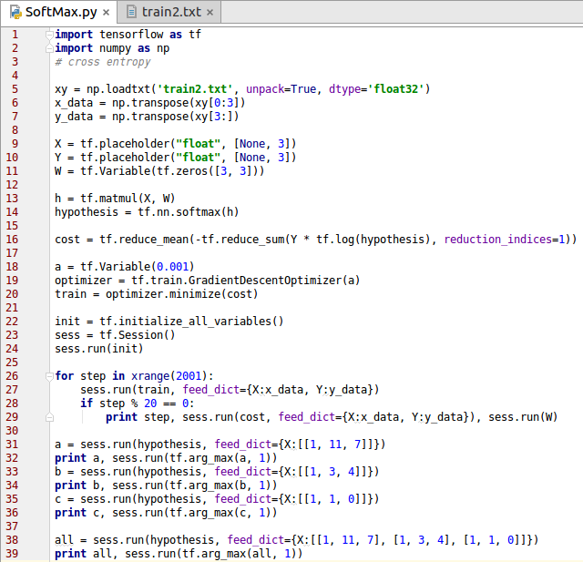
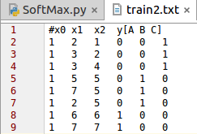
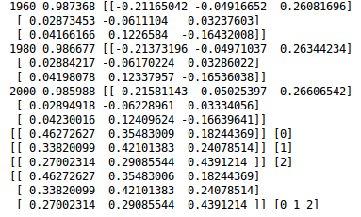
SoftMax Regression(conf.)
Cost: 0, W는 각 값에 수렴.
A: 0, B: 1, C: 2 클래스로 분별
lwonho92/opentutorials_git_lwonto92

Slide 21
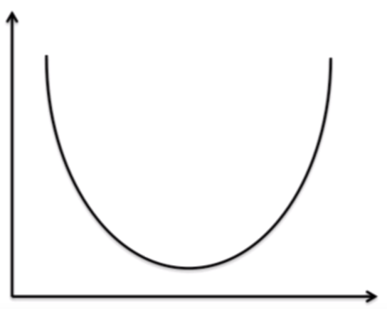
Cautions
Learning rate
Large learning rate
(Overshooting)
cost
W
Small learning rate
(Local minimum)
cost
slow
W

Slide 22
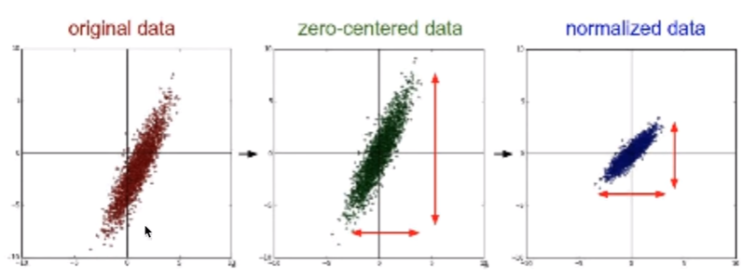
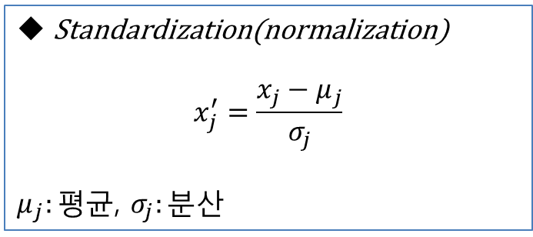
Cautions(cont.)
Preprocessing for gradient descent
Standardization(normalization)
$$x_{j}^{′}=\frac{x_{j}−μ_{j}}{σ_{j}}$$
$μ_{j}:평$균, $σ_{j}:분$산

Slide 23


Cautions(cont.)
Overfitting
More training data
Reduce the number of features(duplicate)
Regulariazation(similar each Weights)
$$Cost=cost+λ\sum_{i=1}^{m}{W^{2}}$$

Slide 24

Trainig, validation and test sets

Slide 25



SoftMax Test

Slide 26

Neural Network

Slide 27

















Neural Network(cont.)
$$x_{1}$$ | $$x_{2}$$ | $$y_{1}$$ | $$y_{2}$$ | $$\overline{y}$$ | $$x_{1}⊕x_{2}$$ | Verif
0 | 0 | 0 | 1 | 0 | 0 | O
0 | 1 | 0 | 0 | 1 | 1 | O
1 | 0 | 0 | 0 | 1 | 1 | O
1 | 1 | 1 | 0 | 0 | 0 | O
Forward propagation
$${ x}_{1}$$
$$W_{1}=\left[\begin{matrix}5 \\ −5\end{matrix}\right],$$
$$b_{1}=−8$$
$$sig$$
$$moid$$
$$W_{3}=\left[\begin{matrix}−11 \\ −11\end{matrix}\right],$$
$$b_{3}=6$$
$$sig$$
$$moid$$
$$\overline{Y}$$
$${ x}_{2}$$
$$W_{2}=\left[\begin{matrix}−7 \\ −7\end{matrix}\right],$$
$$b_{2}=3$$
$$sig$$
$$moid$$
$$X$$
$$W_{1}=\left[\begin{matrix}5 & −7 \\ −5 & −7\end{matrix}\right],$$
$$b_{1}=\left[\begin{matrix}−8 & 3\end{matrix}\right]$$
$$sig$$
$$moid$$
$$k$$
$$W_{2}=\left[\begin{matrix}−11 \\ −11\end{matrix}\right],$$
$$b_{2}=6$$
$$sig$$
$$moid$$
$$\overline{Y}$$
$$k\left(x\right)=sigmoid\left(XW_{1}+b_{1}\right), \overline{Y}=H\left(X\right)=sigmoid(k\left(x\right)W_{2}+b_{2})$$

Slide 28

Neural Network(cont.)
Backpropagation(chain rule)

Slide 29











Neural Network(cont.)
Backpropagation(chain rule)
$$\frac{dg}{dw}=x,\frac{dg}{dx}=w, \frac{df}{dg}=1,\frac{df}{db}=1$$
$$g=wx,$$
$$f=g+b$$
$$=wx+b$$
$$w=−2$$
$$\frac{df}{dw}=\frac{df}{dg}∗\frac{dg}{dw}$$
$$=1∗x=x$$
$$=5$$
*
$$g=−10$$
$$\frac{df}{dg}=1$$
$$x=5$$
+
$$f=−7$$
$$\frac{df}{dx}=\frac{df}{dg}∗\frac{dg}{dx}$$
$=1∗w=w$
$$=−2$$
$$b=3$$
$$\frac{df}{db}=1$$

Slide 30












Neural Network(cont.)
Backpropagation(chain rule)
$$\frac{dg}{dw}=x,\frac{dg}{dx}=w, \frac{df}{dg}=1,\frac{df}{db}=1$$
$$g=wx,$$
$$f=g+b$$
$$=wx+b$$
$$x$$
$$\frac{df}{dx}$$
*
$$g$$
$$a$$
$$⋯$$
$$\frac{df}{dg}$$
$$\frac{df}{da}$$
$$y$$
+
$$f$$
$$\frac{df}{dy}$$
$$b$$
$$\frac{df}{db}$$

Slide 31


Neural Network(cont.)
Convolutional Neural Networks

Slide 32



Etc. (App)
블루투스를 이용하여 보드에서 실시간으로 보내주는 데이터를 그래프로 구성하여 보여주고 파일을 만들어 저장하는 어플리케이션.
데이터
데이터 저장
(Bluetooth)

Slide 33


Etc. (cont.)
블루투스를 이용하여 보드에서 실시간으로 보내주는 데이터를 그래프로 구성하여 보여주고 파일을 만들어 저장하는 어플리케이션.
AX | GX
AY | GY
AZ | GZ
그래프 배치
메뉴 구성

Slide 34


Etc. (cont.)
블루투스를 이용하여 보드에서 실시간으로 보내주는 데이터를 그래프로 구성하여 보여주고 파일을 만들어 저장하는 어플리케이션.
기기 선택
연결 완료

Slide 35


Etc. (cont.)
블루투스를 이용하여 보드에서 실시간으로 보내주는 데이터를 그래프로 구성하여 보여주고 파일을 만들어 저장하는 어플리케이션.
그래프 출력1
그래프 출력2

Slide 36


Etc. (cont.)
블루투스를 이용하여 보드에서 실시간으로 보내주는 데이터를 그래프로 구성하여 보여주고 파일을 만들어 저장하는 어플리케이션.
파일 생성
파일 내용

Slide 37
Etc. (cont.)
Data frame
S * 1 | N * 1 | A·X * 5 | A·Y * 5 | A·Z * 5 | G·X * 5 | · · · · · | G·Z * 5 | E * 1
S | N | A·X | A·Y | A·Z | G·X | · · · · · | G·Z | E
fedc/0005/00394/00294/00246/00354/00324/-00620/-00568/-00650/-00610/-00672/16838/16712/16790/16676/16724/-00256/-00170/-00076/
-00110/-00146/-00042/-00050/-00046/-00043/-00038/00049/00048/00048/00031/00046/00140/00032/00032/00148/00148/-00744/-00680/-00740/
-00708/-00684/16272/16432/16568/16476/16500/00035/00000/00053/00015/00021/-00130/-00141/-00130/-00114/-00121/-00050/-00070
/-00058/-00057/-00055/abcd/
fedc | 0005 | 00394 00294 00246 00354 00324 | -00620 -00568 -00650 -00610 -00672 | 16838 16712 16790 16676 16724 | -00256 -00170 -00076 -00110 -00146 | · · · · · | -00050 -00070 -00058 -00057 -00055 | abcd
HEX
DEC
☞ 시작 ID(S) : 2 바이트 (0xFEDC)
☞ 자료 수(N) : 2 바이트 n
☞ 종료 ID(E) : 2 바이트 n (0xABCD)
☞ payload : n * 24bytes (값 하나가 2바이트)
Sensor1 가속센서 x*n y*n z*n gyro x*n …..
Sensor2 가속센서 x*n y*n z*n gyro x*n …..

